Slide 1
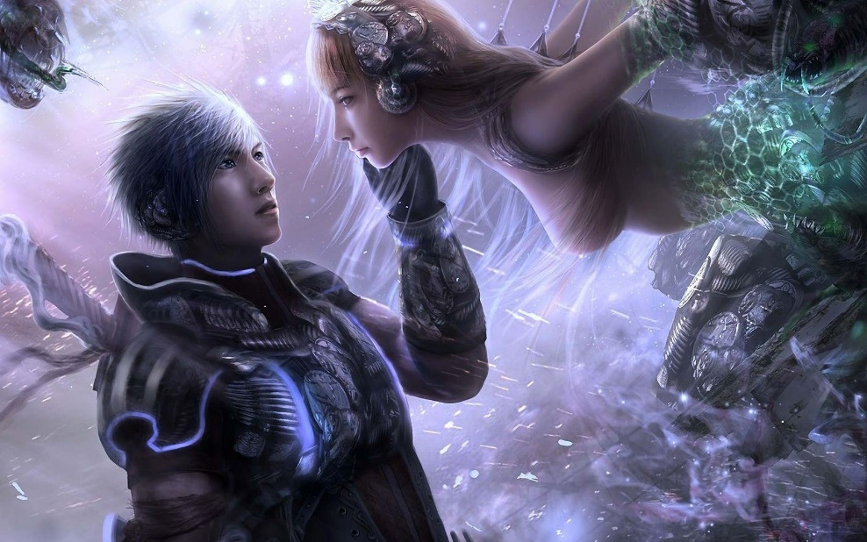
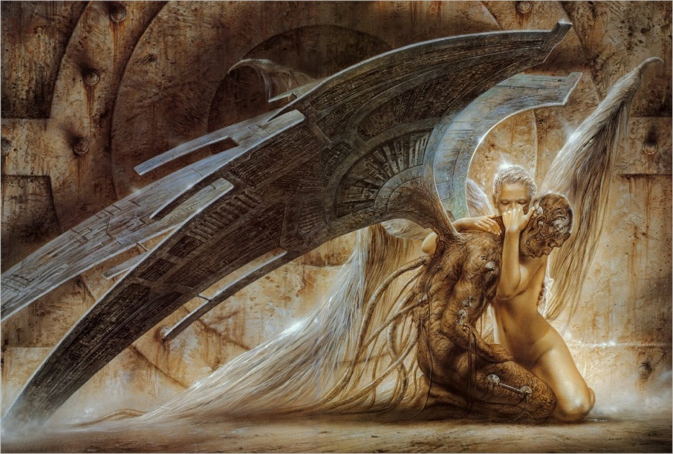
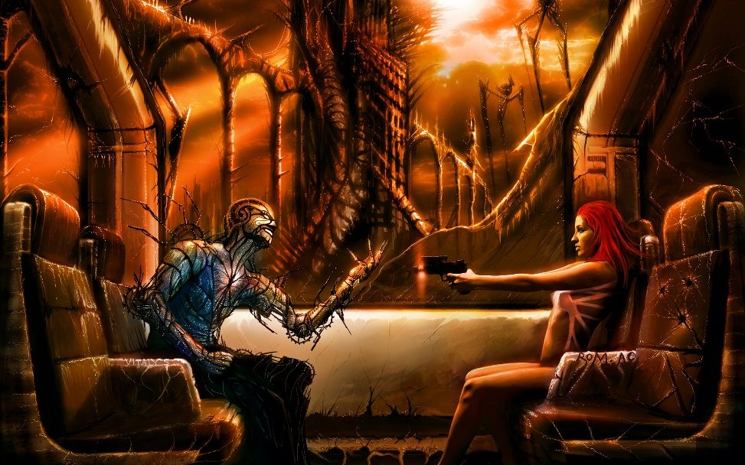
МИР ФЭНТЕЗИ

Slide 2
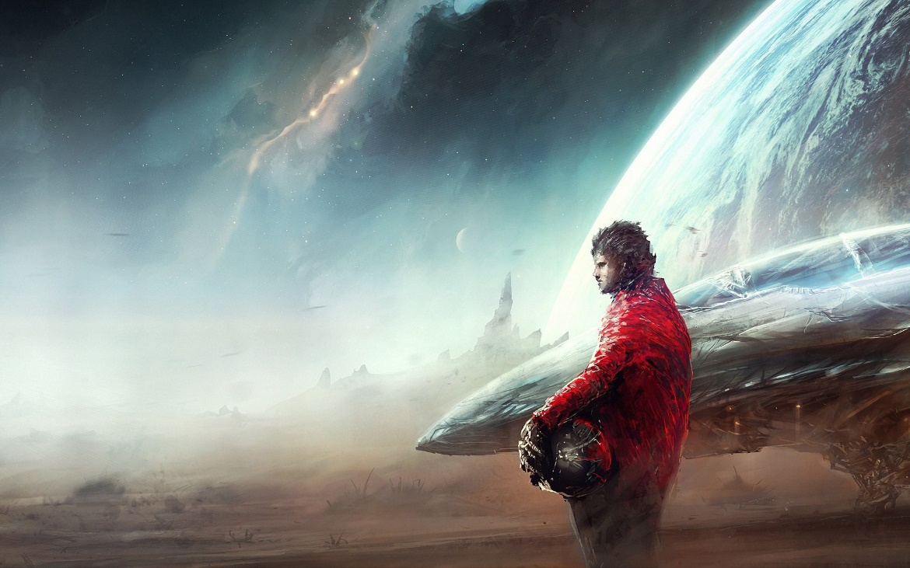
ФАНТА́СТИКА (от греч. phantastike — искусство воображать) — особый жанр художественной литературы, объединяющий произведения, в которых повествуется о событиях, мирах и героях, нарушающих границы реальности.

Slide 3
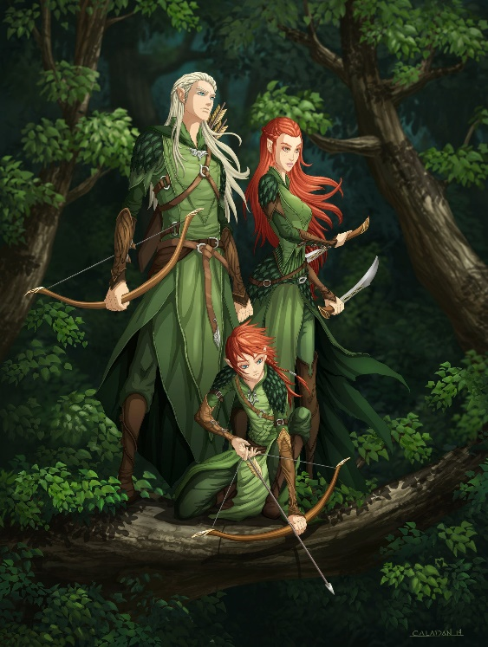
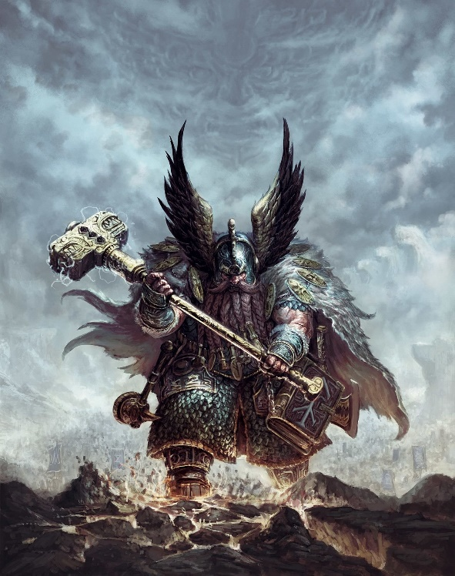
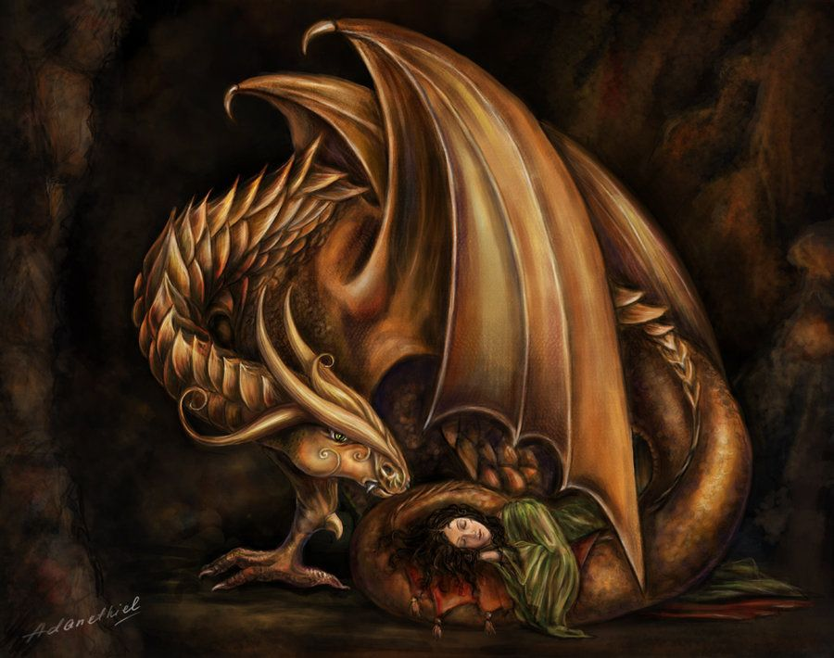
Фэнтези – одно из направлений в кинематографии, ответвление жанра фантастики. Он основывается на показе зрителям волшебства, сказочного мира, воплощении мифологии. Нередко этот жанр напоминает историко-приключенческий стиль с действиями, происходящими в вымышленном мире. Это может быть средневековье или доисторический мир, переполненный магией, волшебными существами, необычными явлениями.

Slide 4
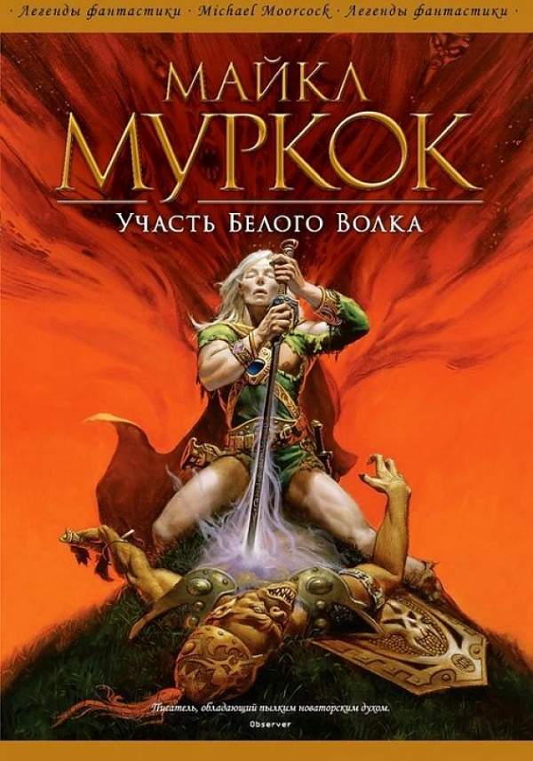
Героическое фэнтези — это один из жанров, рассказывающих о мире «меча и магии», многие рассматривают его как эволюционировавший рыцарский роман. Герои этих произведений — сильные, ловкие и опытные воины, которые необязательно будут носителями положительных качеств, это вполне может быть бродяга, пират или бандит. В этом поджанре все события разворачиваются вокруг проблемы персонажа, его близкого окружения или местности, в которой он находится.

Slide 5
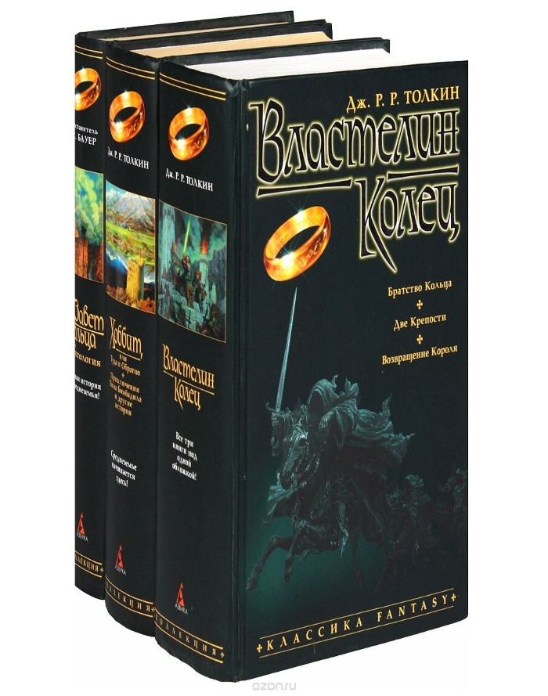
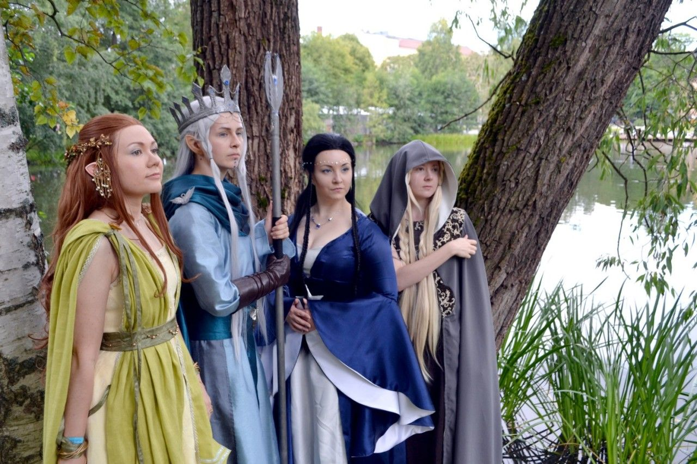
Эпическое фэнтези – это поджанр фэнтези, который отличается большим масштабом сюжетных событий. В произведениях, написанных в стиле эпического фэнтези, обычно описывается продолжительная борьба героев с могущественным врагом, стоящим на стороне зла и обладающим сверхъестественными силами.

Slide 6
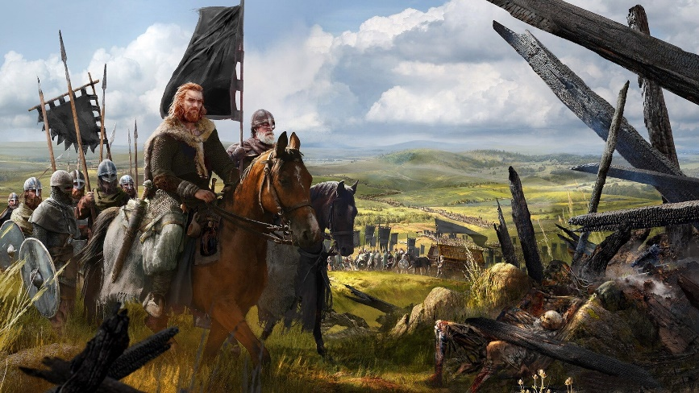
Историческое фэнтези
Категория фэнтези и жанр исторической литературы, включающая фэнтезийные элементы в более «реалистичное» повествование. Существует много кроссоверов с другими поджанрами фэнтези; те, которые классифицируются как Артурианские, Кельтские или Тёмные века, также могут быть легко помещены в историческое фэнтези. Истории, соответствующие этой классификации, обычно происходят до 20-го века

Slide 7
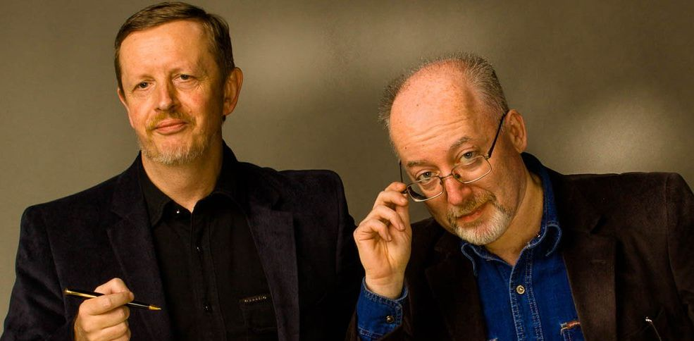
Мифологическое фэнтези – это поджанр фэнтези вплетающий в сюжет традиционные мифы разных народов. В поджанре может быть реальным существование богов, колдовства, мифических существ.

Slide 8
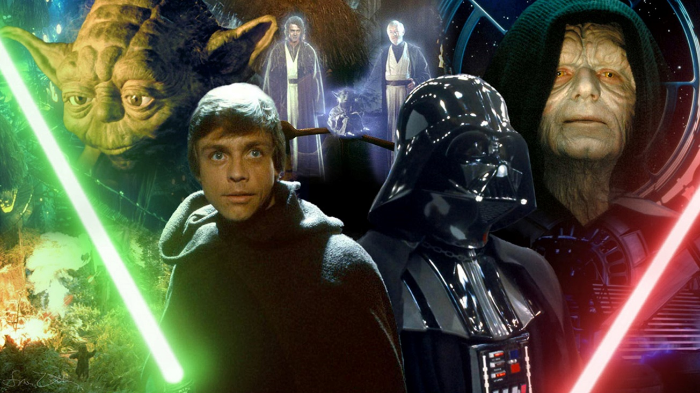
Технофэнтези
Специфический жанр фантастики, поджанр фэнтези, описывающий миры, где технологические достижения соседствуют с проявлениями магии, или где наука и магия трансформируются друг в друга.

Slide 9
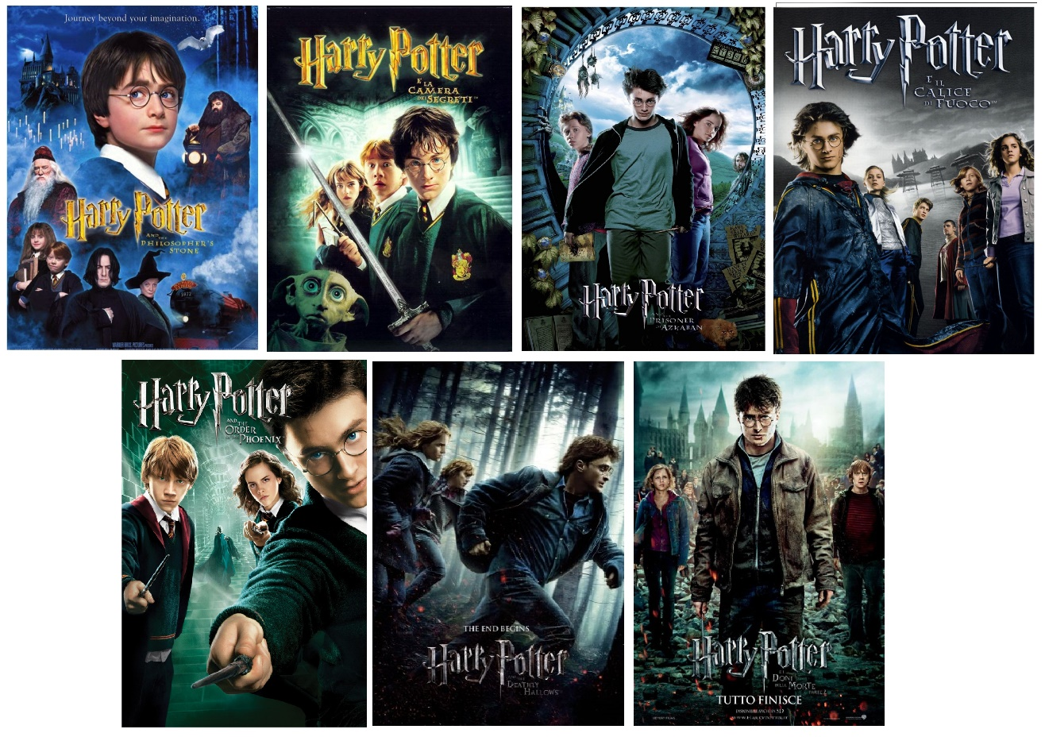
Детское фэнтези
Поджанр фэнтези, находящийся на стыке фэнтези и детской литературы. Точное определение детского фэнтези в литературоведении не дано. Как правило, главными героями в этих произведениях являются дети, у которых есть уникальные способности, волшебные вещи или союзники, которые позволяют им одерживать победу над грозными противниками. Сюжет часто включает в себя роман воспитания

Slide 10
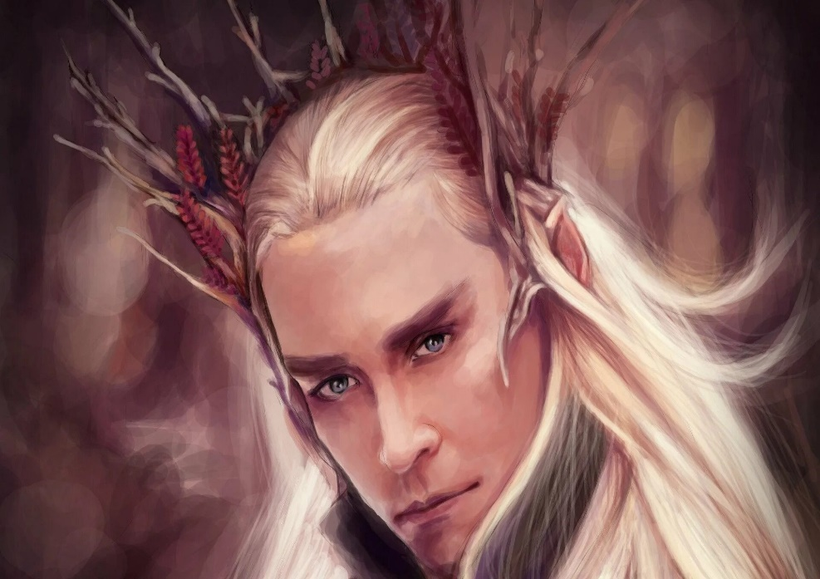
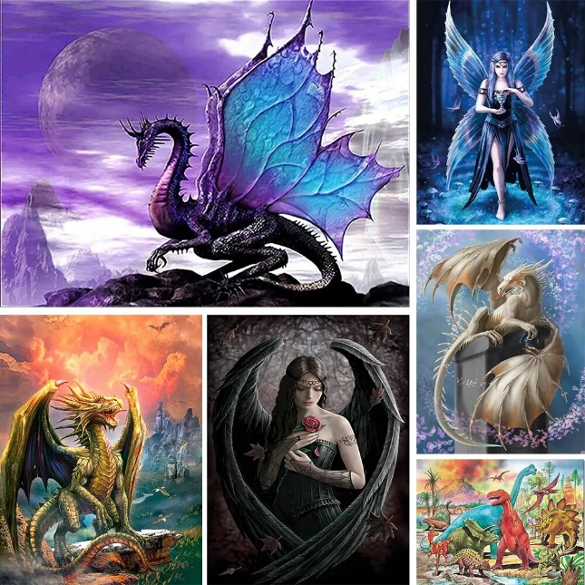
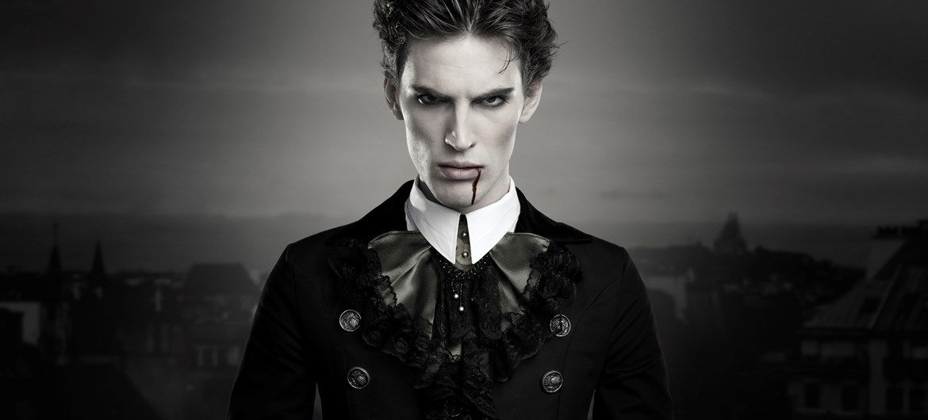
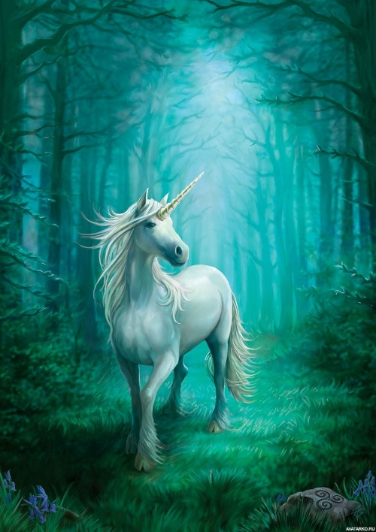
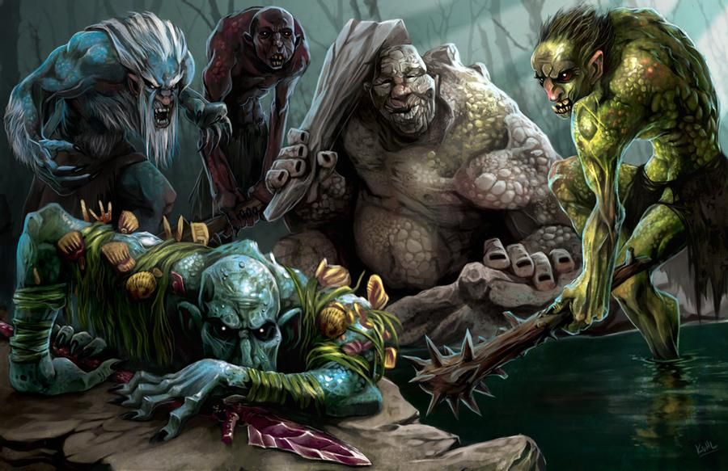
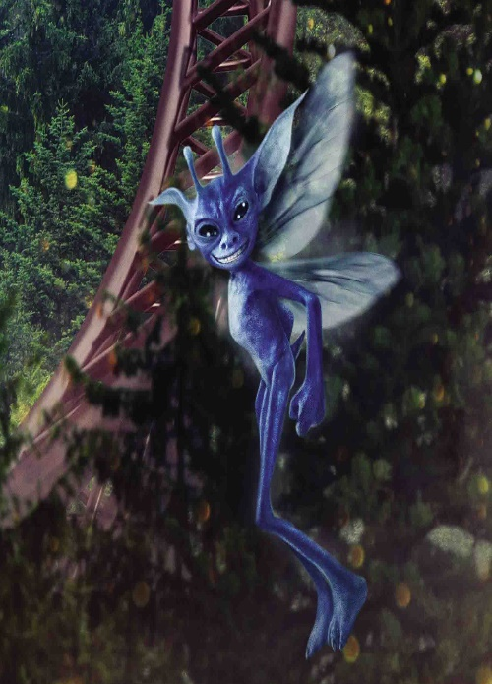
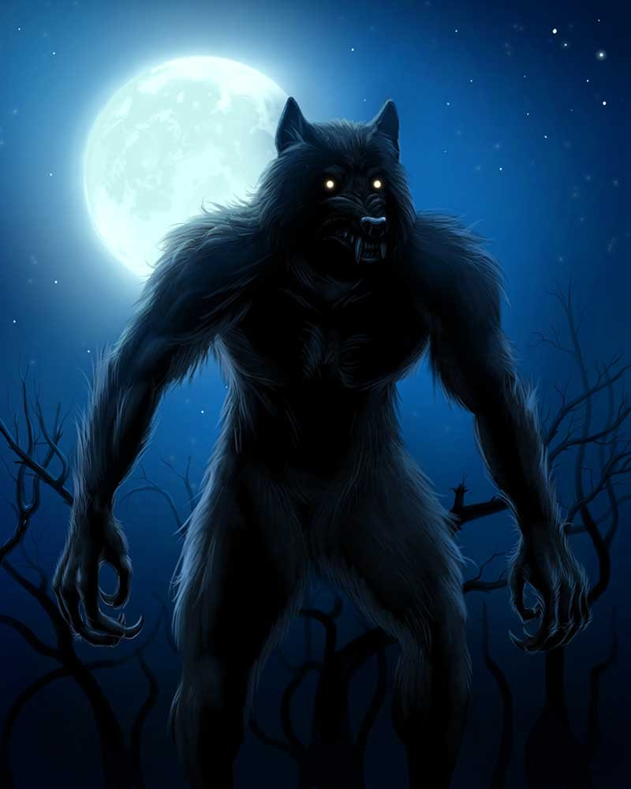

Slide 11
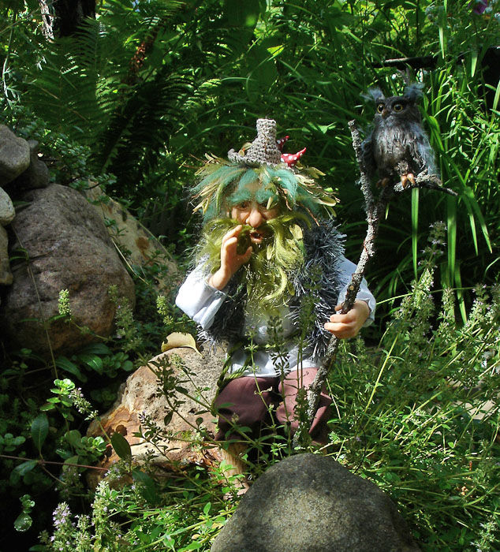
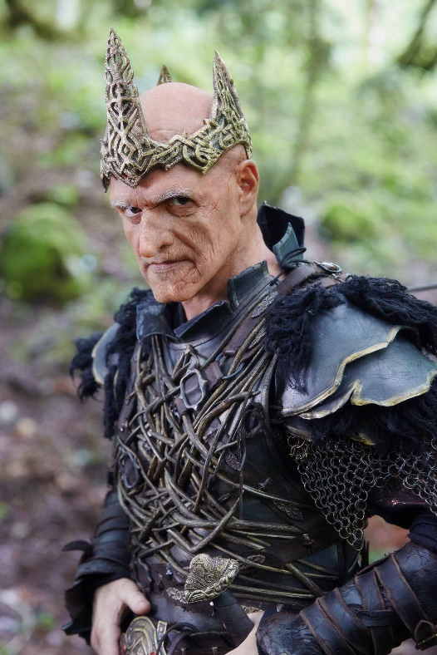
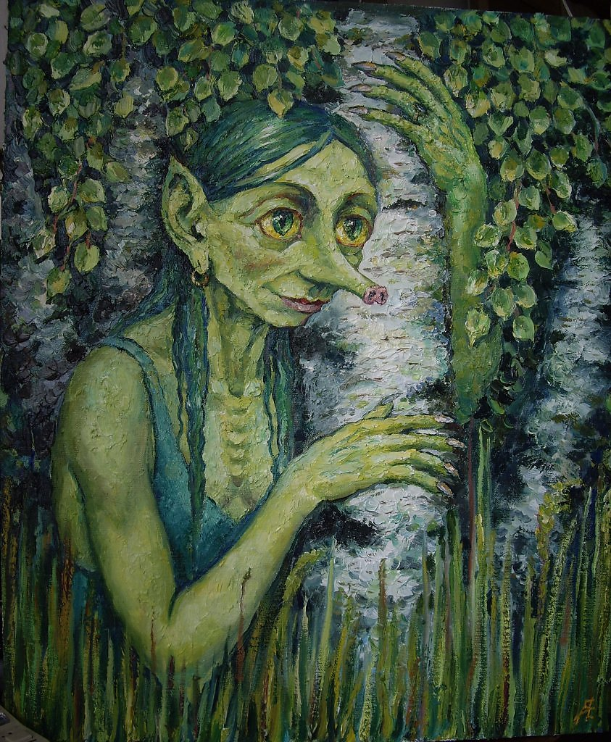
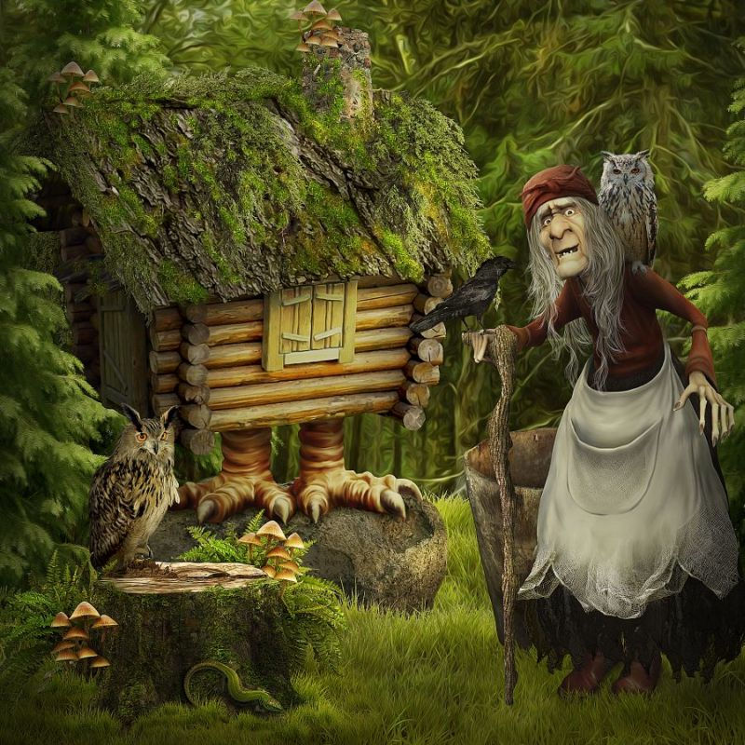
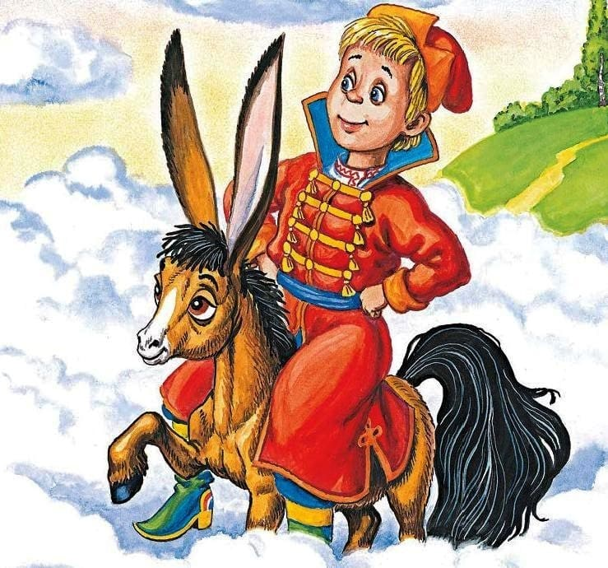

Slide 12
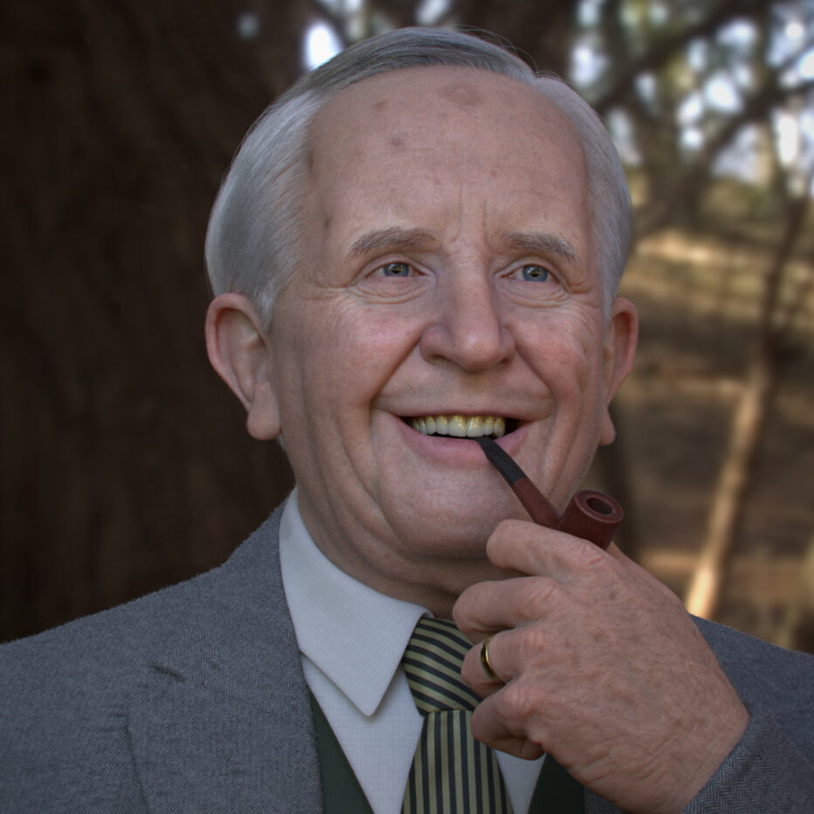
Джон Рональд Руэл Толкин (3 января 1892 — 2 сентября 1973) — британский писатель, поэт, переводчик, лингвист и филолог. Ветеран Первой мировой войны.
Один из самых известных писателей XX века, автор более двухсот различных публикаций (37 книг, 63 статьи, 121 перевод) и множества незавершённых работ. Наиболее известен как автор классических произведений «высокого фэнтези»: «Хоббит, или Туда и обратно», «Властелин колец» и «Сильмариллион». Эти книги породили сотни переводов, подражаний, продолжений и адаптаций и стали заметным явлением культуры XX век

Slide 13
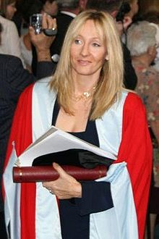
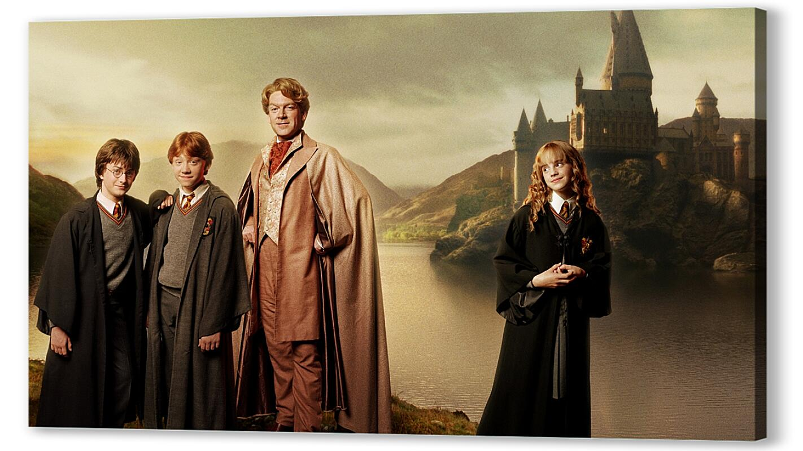
Джоан Роулинг (род. 31 июля 1965) — британская писательница, сценаристка и кинопродюсер, наиболее известная как автор серии романов о Гарри Поттере.
Книги о Гарри Поттере получили несколько наград и были проданы в количестве более 500 миллионов экземпляров. Они стали самой продаваемой серией книг в истории и основой для серии фильмов, которая стала третьей по кассовому сбору серией фильмов в истории

Slide 15
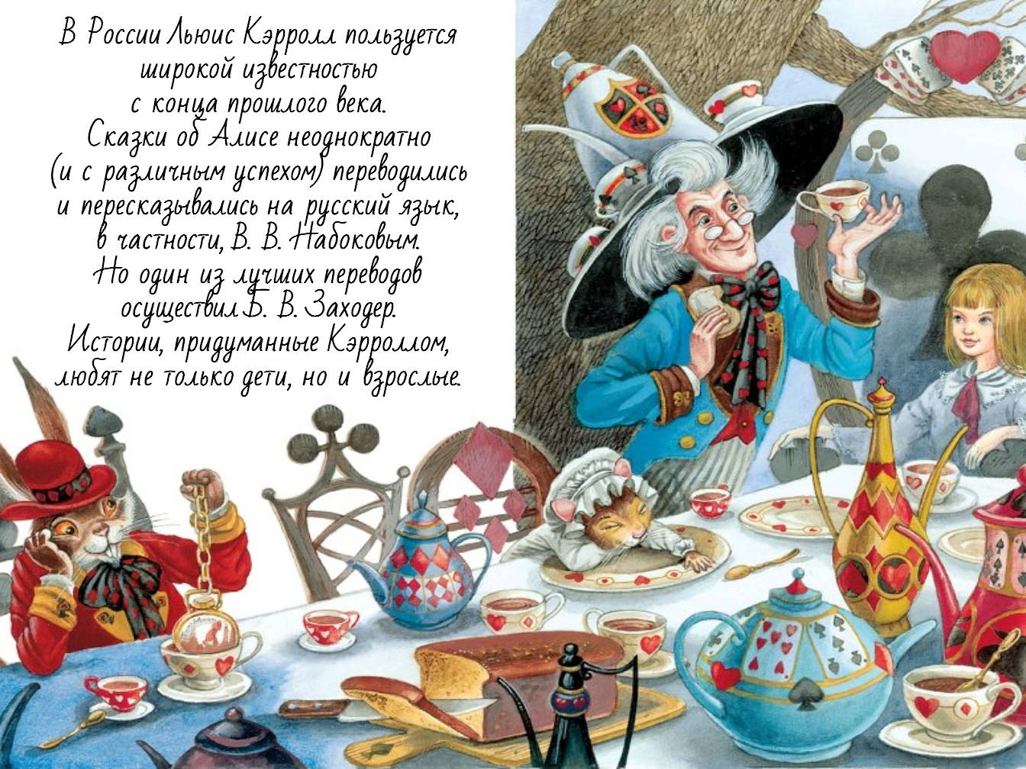
Льюис Кэрролл (настоящее имя Чарльз Лютвидж Доджсон) — английский писатель, математик, логик, философ, диакон и фотограф.
Наиболее известные произведения — «Алиса в Стране чудес» и «Алиса в Зазеркалье», а также юмористическая поэма «Охота на Снарка».

Slide 16
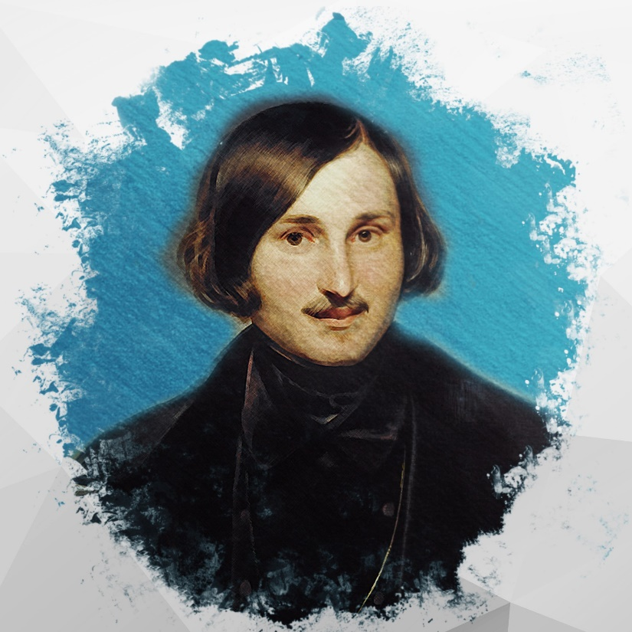
Николай Васильевич Гоголь (при рождении Яновский, с 1821 года — Гоголь-Яновский; 20 марта [1 апреля] 1809 — 21 февраля [4 марта] 1852) — русский прозаик, драматург, критик, публицист, признанный одним из классиков русской литературы.
Происходил из старинного малороссийского дворянского рода Гоголей-Яновских. По мнению В. Белинского и Н. Чернышевского, Гоголь стал основателем литературного направления — основного этапа «натуральной школы» 1840-х годов; современные исследователи считают, что он оказал большое влияние на русскую и мировую литературу.

